Slide 1
Depth of Field
2024.08.27
김규리

Slide 2
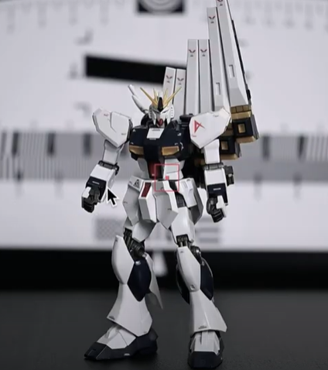
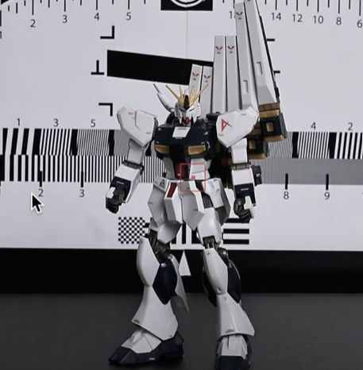
https://www.youtube.com/watch?v=_HvhqK5PZeE
[사진기초] 피사계심도, 5:05/6:17
Depth of Field?
-Range of object distance over which the image is “sufficiently well focused
-이미지에서 초점이 맞는 영역의 범위
Shallow depth of field
(얕은 피사계 심도)
Large depth of field
(깊은 피사계 심도)

Slide 3
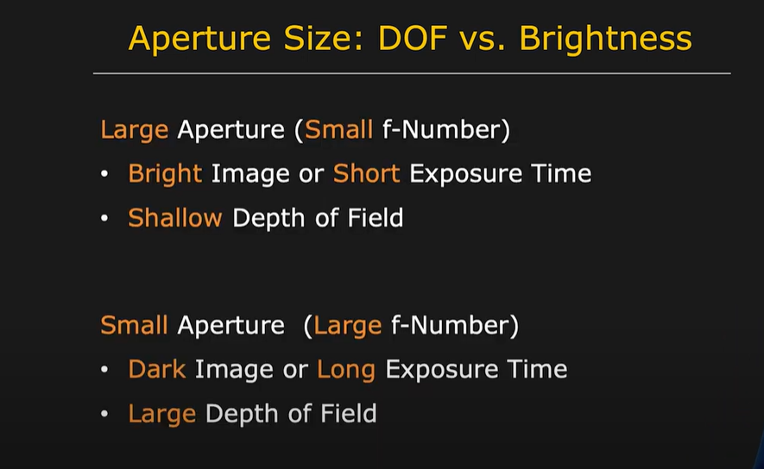
밝은 이미지 | 조리개가 개방될수록 카메라 렌즈를 통해 들어오는 빛의 양이 많아져 이미지가 밝아짐
짧은 노출 시간 | 빛이 많이 들어오기 때문에 짧은 시간 동안에도 충분한 노출이 가능
얕은 피사계 심도 | 초점 맞는 범위가 좁아 피사체 이외의 부분은 흐릿하게 나타남. 인물 사진 등 아웃포커싱으로 찍을 때 적합함

Slide 4
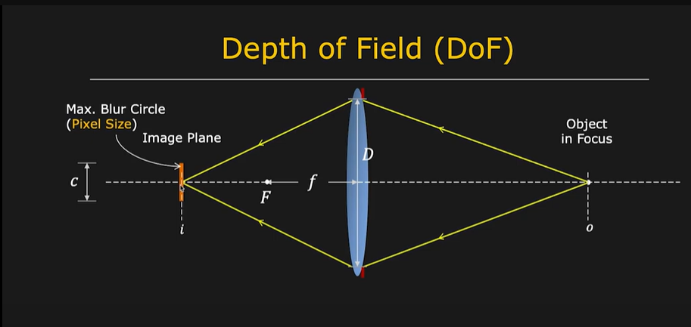
Blur Circle
렌즈가 초점을 정확히 맞추지 못할 때 이미지에서 발생하는 흐릿한 영역
Depth of Field
-Range of object distance over which the image is “sufficiently well”
focused
-range over which blur is less than pixel size
-blur circle의 크기가 하나의 픽셀 안에 들어갈 정도라면, 해당 픽셀 안에서 흐릿한 원이
고르게 분포하게 됨. 따라서 그 픽셀 수준에서 초점이 맞았을 때와 맞지 않았을 때의
차이가 거의 구별되지 않아 선명히 보임

Slide 5
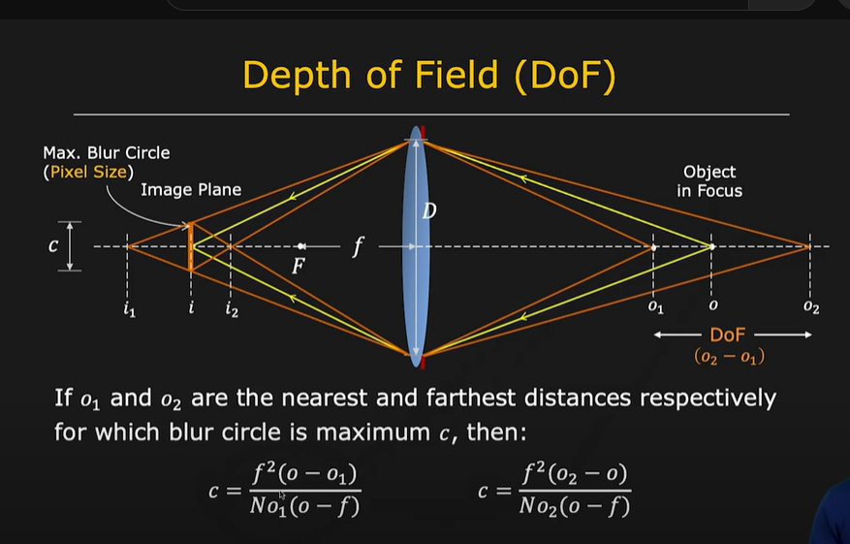

O1과 O2는 각각 초점이 맞는 범위 내에서 허용 가능한 가장 가까운 거리와 가장 먼 거리를 나타냄. 이를 통해 피사계 심도(Depth of Field, DoF)가 결정됩

Slide 6
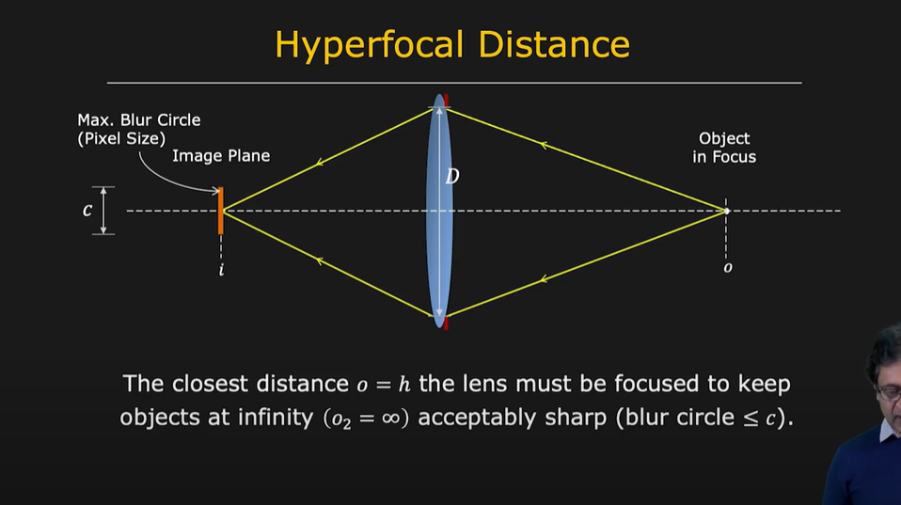

Slide 7
Introduction 감상문 이 강의는 컴퓨터 비전 기술의 물리학적, 수학적 토대를 다룬다. 교수님은 근본 원리를 이해하지 못한 채 구현과 적용에 집중하는 것은 올바른 순서가 아니라는 입장이시다. 이에 따라 “왜 근본이 되는 이론을 알아야 하는가?” 에 대해 여러 근거를 들어가며 설명을 해주셨다. 특히 인상 깊었던 말씀은 아래와 같다. “When a network does not perform well enough, first principles are your only hope for understainding why.” 이번 방학 동안 내가 느꼈던 바를 정리해주는 문장이라서 나에게 특히 와닿았다. 동아리 프로젝트에서 이미지 프로세싱 파트를 맡았었는데, 문제에 부딪힐 때마다 여러 방법을 시도해 보았으나, 내 안에 뚜렷한 근거나 토대 지식이 없으니 무작정 여러 방법을 적용하며 되는 방법을 찾는 식으로 진행했다. 그러다 보니 이미지 프로세싱을 제대로 공부하고 있다는 느낌을 받기 어려웠고, 답답하고 힘든 부분이 많았다. 이 강의를 통해 얻은 배움을 바탕으로 앞으로는 단순한 기술 적용이 아닌, 근본적인 이해를 바탕으로 문제를 해결해 나가고자 한다. 이를 위해 더욱 열심히 공부하자!

